Slide 1
虚拟存储器管理
中国海洋大学信息学部
操作系统 Operating System
Virtual Memory Management
授课教师：聂婕
niejie@ouc.edu.cn
办公地点：中国海洋大学西海岸信息南楼C305
Notes:
1. 个人介绍；
2. 加入班级群，
3. 助教介绍；

Slide 2
虚拟存储器管理
5.1虚拟存储器概述
5.2请求分页存储管理方式
5.3页面置换算法
5.4抖动与“工作集”
5.5请求分段存储管理方式

Slide 3
虚拟存储器管理
5.1虚拟存储器概述
5.2请求分页存储管理方式
5.3页面置换算法
5.4抖动与“工作集”
5.5请求分段存储管理方式
虚拟存储引入的原因和基本概念
请求分页（虚拟分页）的方法
请求分段（虚拟分段）的方法

Slide 4
虚拟存储器管理
5.1虚拟存储器概述
5.2请求分页存储管理方式
5.3页面置换算法
5.4抖动与“工作集”
5.5请求分段存储管理方式
虚拟存储引入的原因和基本概念
请求分页（虚拟分页）的方法
请求分段（虚拟分段）的方法

Slide 5
5.1虚拟存储器概述
5.1.1为什么引入虚拟存储器？
两种典型的场景：
场景一：作业很大，例如：游戏、电影
必须把所有的模型和关卡一次性的整体都装入内存
场景二：有很多作业需要执行
用户在同一时间打开了很多应用，这些应用必须都放入内存才能开始执行

Slide 6
5.1虚拟存储器概述
5.1.1为什么引入虚拟存储器？
常规存储管理（上一章讲过的）无法解决以上问题，原因有二：
①一次性；要求程序必须一次性整体装入内存才能执行
②驻留性；要求程序在整个执行过程中必须都留在内存中
需要一次性的将进程全部装入吗？
进程在执行的过程中需要一直驻留在内存中吗？

Slide 7
5.1虚拟存储器概述
5.1.1为什么引入虚拟存储器？
需要一次性的将进程全部装入吗？
进程在执行的过程中需要一直驻留在内存中吗？
不需要！
局部性原理（Denning P）：
在大多数情况下，程序是顺序执行的
在大多数情况下，过程调用深度不超过5
程序存在大量循环，可能在一段时间内多次执行
数组等数据结构的操作往往都局限在很小范围

Slide 8
5.1虚拟存储器概述
5.1.1为什么引入虚拟存储器？
需要一次性的将进程全部装入吗？
进程在执行的过程中需要一直驻留在内存中吗？
不需要！
局部性原理（Denning P）：
在大多数情况下，程序是顺序执行的
在大多数情况下，过程调用深度不超过5
程序存在大量循环，可能在一段时间内多次执行
数组等数据结构的操作往往都局限在很小范围
时间局部性：
程序中的某条指令一旦执行，则不久后该指令及其上下指令很可能再次被访问
空间局部性：
一旦程序访问了某个存储单元，则不久后其附近的存储单元也将被访问

Slide 9
5.1虚拟存储器概述
5.1.1为什么引入虚拟存储器？
基于局部性原理，一个进程在运行时，只需将当前要运行的程序部分（页面或段）装入内存，其余部分暂时留在磁盘上，这样进程便可继续运行...
当运行到最后一页发现没有可以继续运行的指令时?
则产生缺页（段）中断，OS利用请求调页（段）功能，将它们调入内存，以维持进程的继续执行
请求页（段）功能
如果内存已满，无法再装入新的页（段），则利用置换功能，将内存中暂时不用的页（段）调至磁盘，腾出足够的内存空间后，再将它们调入内存，以维持进程的继续执行
页面置换功能

Slide 10
5.1虚拟存储器概述
5.1.1为什么引入虚拟存储器？
常规存储管理（上一章讲过的）无法解决以上问题，原因有二：
①一次性；要求程序必须一次性整体装入内存才能执行
即使是离散的管理方式，如果仅装入几个页面，程序执行完最后一条指令的时候是没有其他的机制来保证能把余下的装进来
②驻留性；要求程序在整个执行过程中必须都留在内存中
如果程序一部分在内存一部分在外存，也没有机制保证能够实现置换；
需要一次性的将进程全部装入吗？
进程在执行的过程中需要一直驻留在内存中吗？

Slide 11
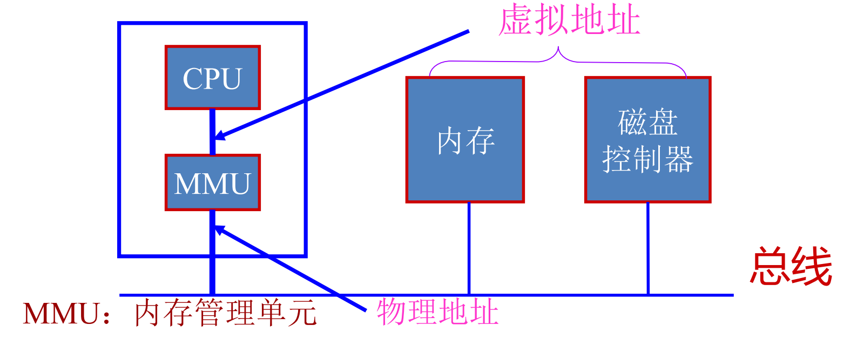
5.1虚拟存储器概述
5.1.2什么是虚拟存储器？
虚拟存储器的定义
用户看到自己的程序能够运行，一定会认为内存容量大于自己的程序，但是这只是错觉，充分体系了操作系统“虚拟性”的特点。
虚拟存储器技术允许程序、数据、堆栈超过内存大小，支持多道程序设计技术它把内存与外存有机的结合起来使用，从而得到一个容量很大的“内存”，简称虚存

Slide 12
5.1虚拟存储器概述
5.1.2什么是虚拟存储器？
虚拟存储器的定义
用户看到自己的程序能够运行，一定会认为内存容量大于自己的程序，但是这只是错觉，充分体系了操作系统“虚拟性”的特点。
虚拟存储器技术允许程序、数据、堆栈超过内存大小，支持多道程序设计技术它把内存与外存有机的结合起来使用，从而得到一个容量很大的“内存”，简称虚存；
虚拟存储器=常规的分页（段）存储器+请求调入功能+置换功能；
逻辑容量=内存容量+外部扩充（利用外存）的存储容量；
运行速度接近内存速度，成本却接近于外存

Slide 13
5.1虚拟存储器概述
5.1.2什么是虚拟存储器？
对虚拟存储器容量的理解
一个虚拟存储器的最大容量是由计算机的地址结构确定的。
若CPU给出的有效地址长度为20位，则程序可以寻址的范围为1M，即虚存的容量为：1M。
若这个地址长度为24位，则相应的虚存容量为16M。由此可见，虚拟存储器的容量与内存的实际大小没有直接关系。
在多道程序环境下，一个计算机系统可以为每一个用户建立一个虚拟存储器。
这样，每个用户都可在自己的地址空间中编程，这对用户是十分方便的。

Slide 14
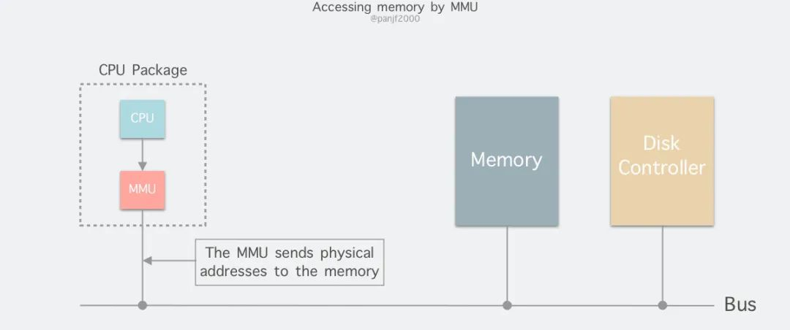
5.1虚拟存储器概述
5.1.2什么是虚拟存储器？
对虚拟存储器容量的理解
进程在运行期间产生的内存地址都是虚拟地址，如果计算机没有引入虚拟内存这种存储器抽象技术的话，则 CPU 会把这些地址直接发送到内存地址总线上，然后访问和虚拟地址相同值的物理地址；如果使用虚拟内存技术的话，CPU 则是把这些虚拟地址通过地址总线送到内存管理单元（Memory Management Unit，简称 MMU），MMU 将虚拟地址翻译成物理地址之后再通过内存总线去访问物理内存。

Slide 15
5.1虚拟存储器概述
5.1.2什么是虚拟存储器？
虚拟存储器的特征
①多次性：一个程序可以分多次调入内存，最基本特征
②对换性：允许程序在执行过程中将暂不使用的代码换入和换出
③虚拟性：能从逻辑上扩充内存容量，用户看到的容量远大于实际的容量

Slide 16
5.1虚拟存储器概述
5.1.3虚拟存储器的实现机制
虚拟存储器的实现，无一例外地都是建立在离散分配存储管理方式基础上，因此，所有的虚拟存储器都是下述方式之一：①虚拟（请求）分页系统；②虚拟（请求）分段系统和③虚拟段页系统
●
分页请求系统
分段请求系统
虚拟段页系统（在段页式系统基础上增加请求调页和页面置换功能）

Slide 17
5.1虚拟存储器概述
5.1.3虚拟存储器的实现机制
分页请求系统
原分页系统的基础上增加了请求调页和页面置换功能；
硬件系统：
①请求分页的页表；②缺页中断机构；③地址表换机构；
软件系统：
请求调页和页面置换软件；

Slide 18
5.1虚拟存储器概述
5.1.3虚拟存储器的实现机制
分段请求系统
原分页系统的基础上增加了请求调段和分段置换功能；
硬件系统：
①请求分段的页表；②缺段中断机构；③地址表换机构
软件系统：
请求调段和段置换软件；
由于段相比于页而言，段的长度是可变的，因此内存分配回收，以及置换方法较为复杂

Slide 19
虚拟存储器管理
5.1虚拟存储器概述
5.2请求分页存储管理方式
5.3页面置换算法
5.4抖动与“工作集”
5.5请求分段存储管理方式
虚拟存储引入的原因和基本概念
请求分页（虚拟分页）的方法
请求分段（虚拟分段）的方法

Slide 20
虚拟存储器管理
5.1虚拟存储器概述
5.2请求分页存储管理方式
5.3页面置换算法
5.4抖动与“工作集”
5.5请求分段存储管理方式
虚拟存储引入的原因和基本概念
请求分页（虚拟分页）的方法
硬件机制5.2+软件机制5.3+5.4
重点内容
请求分段（虚拟分段）的方法

Slide 21
5.2请求分页存储管理方式
5.2.1 请求分页中的硬件支持
① 请求页表机制
页表：（Page Table，简称PT），每次进行虚拟地址到物理地址的映射之时，都需要读取页表，从数学角度来说页表就是一个函数，入参是虚拟页号（Virtual Page Number，简称 VPN），输出是物理页框号（Physical Page Number，简称 PPN，也就是物理地址的基址）
页表项：（Page Table Entry, 简称 PTE）

Slide 22
5.2请求分页存储管理方式
5.2.1 请求分页中的硬件支持
① 请求页表机制
页表表头：
页号 | 物理块号 | 状态位P | 访问字段A | 修改位M | 外存地址
该页是否已调入内存
该页在一定时间内被
访问的次数(或未被访问)
该页调入内存后是否被
修改过
该页在外存上的地址

Slide 23
5.2请求分页存储管理方式
5.2.1 请求分页中的硬件支持
②缺页中断机构
所访问的页面不在内存中
产生缺页中断
保存现场
分析中断原因
转入中断处理程序
调入页面

Slide 24
5.2请求分页存储管理方式
5.2.1 请求分页中的硬件支持
②缺页中断机构
所访问的页面不在内存中
产生缺页中断
Interrupt Handlers
中断处理程序
保存现场
Kernel Space
内核区
分析中断原因
Memory
User Space
转入中断处理程序
用户区
调入页面

Slide 25
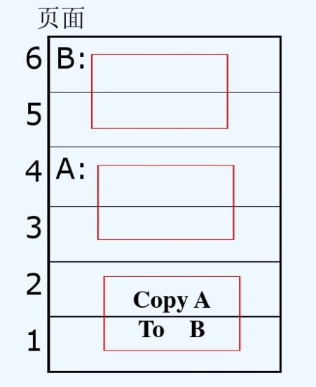
5.2请求分页存储管理方式
5.2.1 请求分页中的硬件支持
②缺页中断机构
缺页中断和一般中断的不同
缺页中断在指令执行期间产生和处理中断信号，而一般中断都是在指令执行后检测是否有中断；
一条指令在执行期间可能产生多次缺页中断；
Interrupt Handlers
中断处理程序
Kernel Space
内核区
Memory
User Space
用户区

Slide 26
5.2请求分页存储管理方式
5.2.1 请求分页中的硬件支持
②缺页中断机构
缺页中断和一般中断的不同
缺页中断在指令执行期间产生和处理中断信号，而一般中断都是在指令执行后检测是否有中断；
一条指令在执行期间可能产生多次缺页中断
范围不同：一般中断只需要保护现场，然后就直接跳到需及时处理的地方。缺页中断除了保护现场之外，还要判断内存中是否有足够的空间存储所需的页或段，然后再把所需页调进来再使用，或者需要执行交换操作（开始进入I/O操作，物理块被锁定，不能移动）。
一般中断返回时执行下一条指令；缺页中断返回时，执行产生中断的当前指令；
Interrupt Handlers
中断处理程序
Kernel Space
内核区
Memory
User Space
用户区

Slide 27
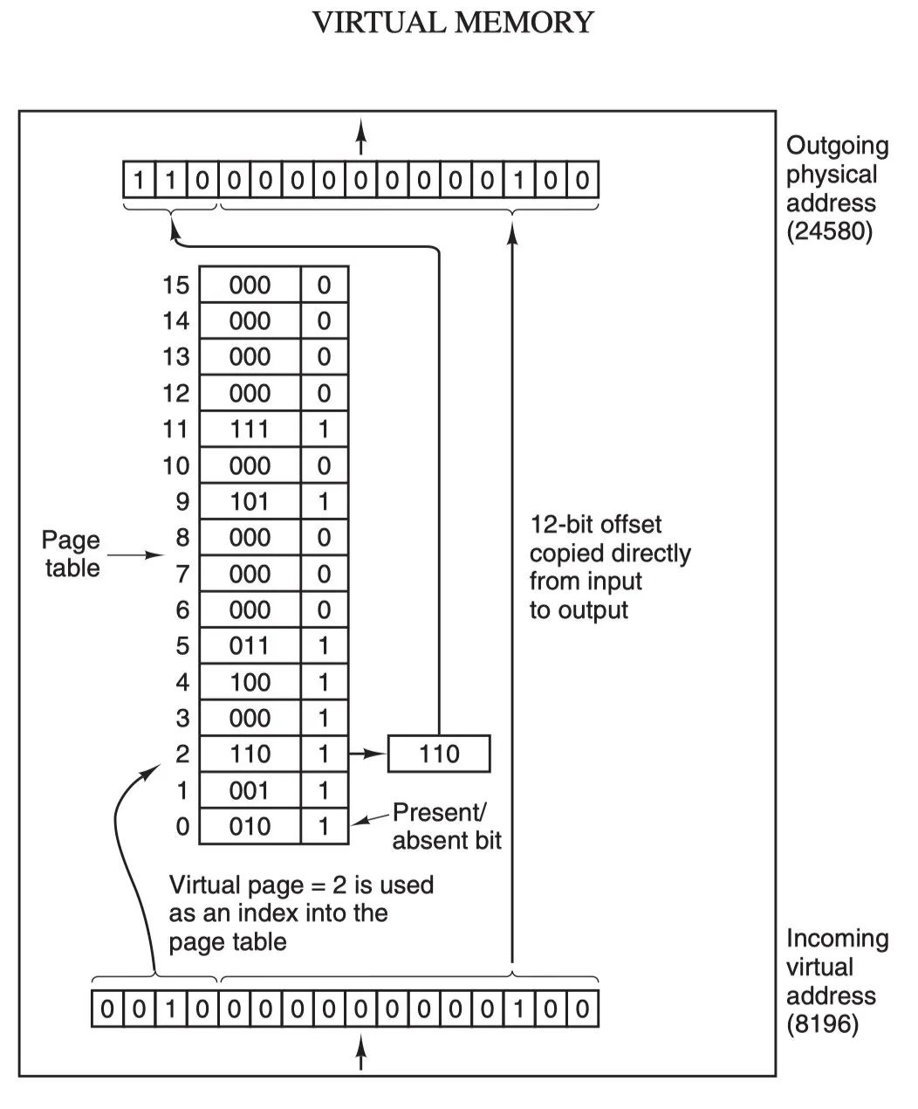
5.2请求分页存储管理方式
5.2.1 请求分页中的硬件支持
③地址变换机构
例1：虚拟地址（比如 16 位地址 8196=0010 000000000100）分为两部分：虚拟页号（Virtual Page Number，简称 VPN，这里是高 4 位部分）和偏移量（Virtual Page Offset，简称 VPO，这里是低 12 位部分），虚拟地址转换成物理地址是通过页表（page table）来实现的。

Slide 28
5.2请求分页存储管理方式
5.2.1 请求分页中的硬件支持
③地址变换机构
情况一：
页命中（Page Hit）
情况二：
未命中（Page Fault）
例1：虚拟地址（比如 16 位地址 8196=0010 000000000100）分为两部分：虚拟页号（Virtual Page Number，简称 VPN，这里是高 4 位部分）和偏移量（Virtual Page Offset，简称 VPO，这里是低 12 位部分），虚拟地址转换成物理地址是通过页表（page table）来实现的。

Slide 29
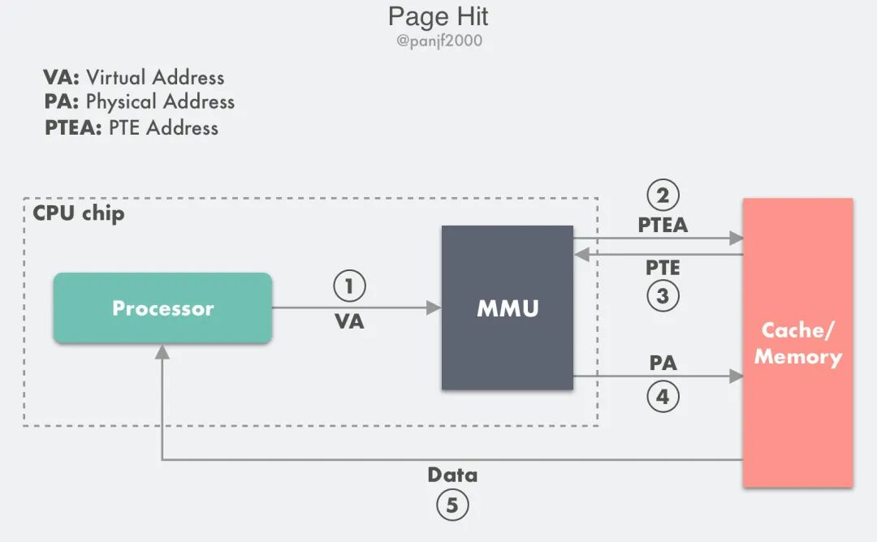
5.2请求分页存储管理方式
5.2.1 请求分页中的硬件支持
情况一：页命中
第 1 步：处理器生成一个虚拟地址 VA，通过总线发送到 MMU；
第 2 步：MMU 通过虚拟页号得到页表项的地址 PTEA，通过内存总线从 CPU 高速缓存/主存读取这个页表项 PTE；
第 3 步：CPU 高速缓存或者主存通过内存总线向 MMU 返回页表项 PTE；
第 4 步：MMU 先把页表项中的物理页框号 PPN 复制到寄存器的高三位中，接着把 12 位的偏移量 VPO 复制到寄存器的末 12 位构成 15 位的物理地址，即可以把该寄存器存储的物理内存地址 PA 发送到内存总线，访问高速缓存/主存；
第 5 步：CPU 高速缓存/主存返回该物理地址对应的数据给处理器

Slide 30
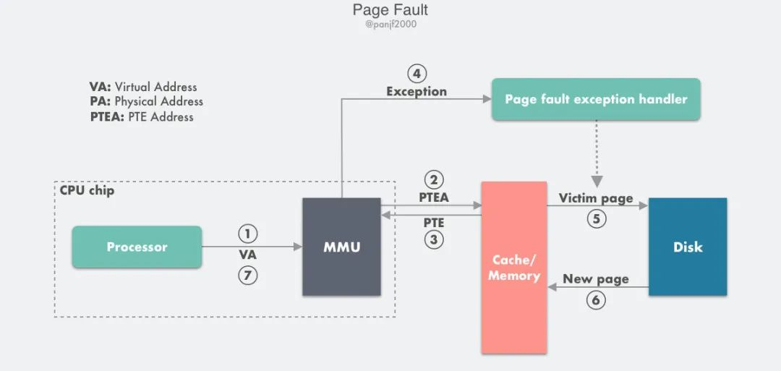
5.2请求分页存储管理方式
第 1 步：处理器生成一个虚拟地址 VA，通过总线发送到 MMU；
第 2 步：MMU 通过虚拟页号得到页表项的地址 PTEA，通过内存总线从 CPU 高速缓存/主存读取这个页表项 PTE；
第 3 步：CPU 高速缓存或者主存通过内存总线向 MMU 返回页表项 PTE；
第 4 步：检查返回的页表项 PTE 发现其有效位是 0，则 MMU 触发一次缺页中断异常，然后 CPU 转入到操作系统内核中的缺页中断处理器；
第 5 步：缺页中断处理程序检查所需的虚拟地址是否合法，确认合法后系统则检查是否有空闲物理页框号 PPN 可以映射给该缺失的虚拟页面，如果没有空闲页框，则执行页面置换算法寻找一个现有的虚拟页面淘汰，如果该页面已经被修改过，则写回磁盘，更新该页面在磁盘上的副本；
5.2.1 请求分页中的硬件支持
情况二：未命中

Slide 31
5.2请求分页存储管理方式
第 6 步：缺页中断处理程序从磁盘调入新的页面到内存，更新页表项 PTE；
第 7 步：缺页中断程序返回到原先的进程，重新执行引起缺页中断的指令，CPU 将引起缺页中断的虚拟地址重新发送给 MMU，此时该虚拟地址已经有了映射的物理页框号 PPN，因此会按照前面『Page Hit』的流程走一遍，最后主存把请求的数据返回给处理器。
这就是为什么缺页中断保存现场时指令地址都指向当前地址而并非下一条指令地址的原因。
5.2.1 请求分页中的硬件支持
情况二：未命中

Slide 32
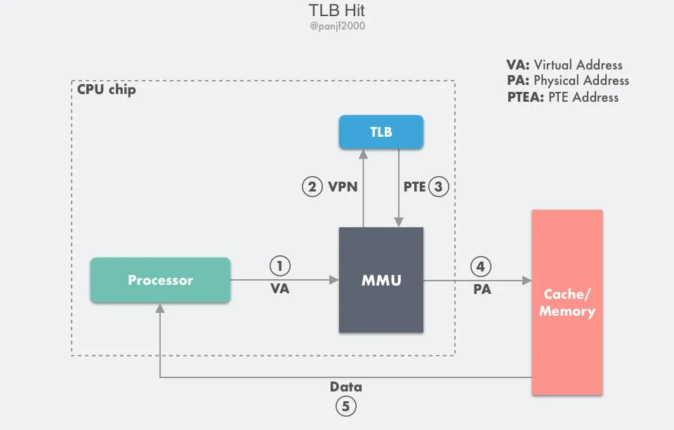
5.2请求分页存储管理方式
5.2.1 请求分页中的硬件支持
情况三：有快表（TLB）且快表命中
第 1 步：CPU 产生一个虚拟地址 VA；
第 2 步和第 3 步：MMU 从 TLB 中取出对应的 PTE；
第 4 步：MMU 将这个虚拟地址 VA 翻译成一个真实的物理地址 PA，通过地址总线发送到高速缓存/主存中去；
第 5 步：高速缓存/主存将物理地址 PA 上的数据返回给 CPU。

Slide 33
5.2请求分页存储管理方式
5.2.1 请求分页中的硬件支持
情况四：有快表（TLB）但快表未命中
第 1 步：CPU 产生一个虚拟地址 VA；
第 2 步至第 4 步：查询 TLB 失败，走正常的主存页表查询流程拿到 PTE，然后把它放入 TLB 缓存，以备下次查询，如果 TLB 此时的存储空间不足，则这个操作会汰换掉 TLB 中另一个已存在的 PTE；
第 5 步：MMU 将这个虚拟地址 VA 翻译成一个真实的物理地址 PA，通过地址总线发送到高速缓存/主存中去；
第 6 步：高速缓存/主存将物理地址 PA 上的数据返回给 CPU。

Slide 34
5.2请求分页存储管理方式
5.2.2 请求分页中的内存分配
三个问题：
问题1：保证进程能够运行所需要的最小物理块数是多少？
问题2：进程执行过程中分配给进程的物理块数是固定的还是可变的？
问题3：内存给进程分配物理块应该遵循什么原则？

Slide 35
5.2请求分页存储管理方式
5.2.2 请求分页中的内存分配
三个问题：
问题1：保证进程能够运行所需要的最小物理块数是多少？
保证进程正常运行的最小物理块数
OS为进程分配的物理块数少于此值时，进程将无法运行
与计算机的硬件结构有关，取决于指令的格式、功能和寻址方式
例如：直接寻址：指令页面 和数据页 至少两个；间接寻址：指令页面 地址页面 数据页面 至少三个
有些机器的指令长度可能是两个或多于两个字节，因而其指令本身有可能跨两个页面，且源地址和目标地址所涉及的区域也都可能跨两个页面（长指令）
所以，最小物理块数对于不同的机器是不同的

Slide 36
5.2请求分页存储管理方式
5.2.2 请求分页中的内存分配
三个问题：
问题2：进程执行过程中分配给进程的物理块数是固定的还是可变的？
三种策略：
固定分配局部置换：给进程分配固定的物理块，页面置换时只能从分配给自己的物理块中进行；
可变分配全局置换：一开始给进程分配若干物理块，运行过程中可以根据运行情况适当的增加或者减少，缺页时是如果需要进行置换，则是从内存的所有页面中寻找替换候选块分配；
可变分配局部置换：和上述方法不同的是，置换时只能选择自己的页面进行替换。

Slide 37
5.2请求分页存储管理方式
5.2.2 请求分页中的内存分配
三个问题：
问题3：内存给进程分配物理块应该遵循什么原则？
三种策略：
平均分配：按照进程数量平均分；
按比例分配：按照进程所占的页面数按比例分；
优先权分配：按照重要性和紧迫性；
后面《抖动和“工作集”》部分会介绍相关原则；

Slide 38
5.2请求分页存储管理方式
5.2.3 内存调入策略
三个问题：
问题一：系统应该在何时调入所需策略？
预调页策略：以预测为基础，将可能被调入的页面提前调入内存，但遗憾的是，目前预测的成功率只有50%；目前多用于首次调入时采用；其次配合记录“工作集”的操作系统；
请求调页：发生缺页时再调页，目前的主流方式；

Slide 39
5.2请求分页存储管理方式
5.2.3 内存调入策略
三个问题：
问题二：系统从何处调入这些页面；
情况一：如果有足够的对换区，全部都放到对换区去；结束后再将有修改的页面重写到文件区；
情况二：如果对换区不够，凡是不会被修改的，直接从文件区调入；如果可能被修改，则需要换出时一定放在对换区，以便以后调入时仍然从对换区调入，进程结束后，再将对换区的页面写入文件区，替换原来的内容。
情况三：UNIX方式，凡是未运行过的，都从文件区读，凡是运行过的，又被换出的，都放到对换区；

Slide 40
5.2请求分页存储管理方式
5.2.3 内存调入策略
三个问题：
问题三：是如何调入页面的？

Slide 41
虚拟存储器管理
5.1虚拟存储器概述
5.2请求分页存储管理方式
5.3页面置换算法
5.4抖动与“工作集”
5.5请求分段存储管理方式
虚拟存储引入的原因和基本概念
请求分页（虚拟分页）的方法
请求分段（虚拟分段）的方法

Slide 42
5.3页面置换算法
5.3.1 什么时候发生页面置换？
答案：内存空间用完了，或者是分配给某个进程的内存空间用完了！
为了保证进程的执行，需要从内存中调出一页送到外存的对换区去，具要根据一定的算法来选定，称为页面置换算法（Page-Replacement Algorithm）

Slide 43
5.3页面置换算法
5.3.1 什么时候发生页面置换？
答案：内存空间用完了，或者是分配给某个进程的内存空间用完了！
为了保证进程的执行，需要从内存中调出一页送到外存的对换区去，具要根据一定的算法来选定，称为页面置换算法（Page-Replacement Algorithm）
最佳置换算法（Optimal, OPT）
先进先出置换算法(FIFO)
最近最久未使用算法(Least Recently Used, LRU)
Clock置换算法(Clock)

Slide 44
5.3页面置换算法
最佳置换算法（Optimal, OPT）
最理想的页面置换策略
从内存中移出永远不再需要的页面；如无这样的页面存在，则应选择最长时间不需要访问的页面
这种算法首先由Belady于1966年提出
这种算法不是一种实际的方法，因为页面访问的未来顺序是不知道的
但是，可将其它的实用方法与之比较来评价这些方法的优劣。
所以，这种最佳策略具有理论上的意义
算法思路

Slide 45
5.3页面置换算法
最佳置换算法（Optimal, OPT）
例：设系统为某进程分配了3个物理块，页面请求顺序为
7,0,1,2,0,3,0,4,2,3,0,3,2,1,2,0,1,7,0,1
初始时物理块为空，采用最佳置换算法时的缺页情况如下：
7 0 1 2 0 3 0 4 2 3 0 3 2 1 2 0 1 7 0 1
7
7
0
7
0
1
2
0
1
2
0
3
2
4
3
2
0
3
2
0
1
7
0
1

Slide 46
5.3页面置换算法
最佳置换算法（Optimal, OPT）
例：设系统为某进程分配了3个物理块，页面请求顺序为
7,0,1,2,0,3,0,4,2,3,0,3,2,1,2,0,1,7,0,1
初始时物理块为空，采用最佳置换算法时的缺页情况如下：
缺页率f
f=F/A
F:Fault的次数，即页面不在内存，需要从外存调入的次数；
A:总的页面访问次数
7 0 1 2 0 3 0 4 2 3 0 3 2 1 2 0 1 7 0 1
7
7
0
7
0
1
2
0
1
2
0
3
2
4
3
2
0
3
2
0
1
7
0
1

Slide 47
5.3页面置换算法
最佳置换算法（Optimal, OPT）
例：设系统为某进程分配了3个物理块，页面请求顺序为
7,0,1,2,0,3,0,4,2,3,0,3,2,1,2,0,1,7,0,1
初始时物理块为空，采用最佳置换算法时的缺页情况如下：
缺页率f
f=F/A
F:Fault的次数，即页面不在内存，需要从外存调入的次数；
A:总的页面访问次数
7 0 1 2 0 3 0 4 2 3 0 3 2 1 2 0 1 7 0 1
7
7
0
7
0
1
2
0
1
2
0
3
2
4
3
2
0
3
2
0
1
7
0
1
问：发生了几次缺页中断？缺页率多少？

Slide 48
5.3页面置换算法
最佳置换算法（Optimal, OPT）
例：设系统为某进程分配了3个物理块，页面请求顺序为
7,0,1,2,0,3,0,4,2,3,0,3,2,1,2,0,1,7,0,1
初始时物理块为空，采用最佳置换算法时的缺页情况如下：
缺页率f
f=F/A
F:Fault的次数，即页面不在内存，需要从外存调入的次数；
A:总的页面访问次数
7 0 1 2 0 3 0 4 2 3 0 3 2 1 2 0 1 7 0 1
7
7
0
7
0
1
2
0
1
2
0
3
2
4
3
2
0
3
2
0
1
7
0
1
问：发生了几次缺页中断？缺页率多少？9次中断 缺页率9/20=0.45

Slide 49
5.3页面置换算法
FIFO算法
总是选择进程中驻留时间最长的一页淘汰
即：先进入内存的页面先淘汰出内存
理由是，最早调入内存的页，不再被使用的可能性比最近调入内存的页要大
7 0 1 2 0 3 0 4 2 3 0 3 2 1 2 0 1 7 0 1
7
7
0
7
0
1
2
0
1
2
3
1
2
3
0
4
3
0
4
2
0
4
2
3
0
2
3
0
1
3
0
1
2
7
1
2
7
0
2
7
0
1
7
0
1
2
3
0
4
2
3
0
1
2
发生了 次缺页中断，缺页率=缺页次数/访问次数= 。

Slide 50
5.3页面置换算法
FIFO算法
总是选择进程中驻留时间最长的一页淘汰
即：先进入内存的页面先淘汰出内存
理由是，最早调入内存的页，不再被使用的可能性比最近调入内存的页要大
7 0 1 2 0 3 0 4 2 3 0 3 2 1 2 0 1 7 0 1
7
7
0
7
0
1
2
0
1
2
3
1
2
3
0
4
3
0
4
2
0
4
2
3
0
2
3
0
1
3
0
1
2
7
1
2
7
0
2
7
0
1
7
0
1
2
3
0
4
2
3
0
1
2
发生了15次缺页中断，缺页率=缺页次数/访问次数=15/20=0.75

Slide 51
5.3页面置换算法
FIFO算法
总是选择进程中驻留时间最长的一页淘汰
即：先进入内存的页面先淘汰出内存
理由是，最早调入内存的页，不再被使用的可能性比最近调入内存的页要大
7 0 1 2 0 3 0 4 2 3 0 3 2 1 2 0 1 7 0 1
7
7
0
7
0
1
2
0
1
2
3
1
2
3
0
4
3
0
4
2
0
4
2
3
0
2
3
0
1
3
0
1
2
7
1
2
7
0
2
7
0
1
缺点：
可能会造成一些经常被访问的页面被换出，性能较差
存在“Belady现象”：分配的页面数增多但缺页率反而提高的异常现象
7
0
1
2
3
0
4
2
3
0
1
2
发生了15次缺页中断，缺页率=缺页次数/访问次数=15/20=0.75

Slide 52
5.3页面置换算法
FIFO算法
假定给某进程分为5页（page），但是它在内存中只分配到3个页帧（page frame），现在有一访问串：1,2,3,4,1,2,5,1,2,3,4,5
请两位同学上台分别完成以下两种情况的页面置换过程
情况一：分配3块物理块
情况二：分配4块物理块
缺点：
可能会造成一些经常被访问的页面被换出，性能较差
存在“Belady现象”：分配的页面数增多但缺页率反而提高的异常现象

Slide 53
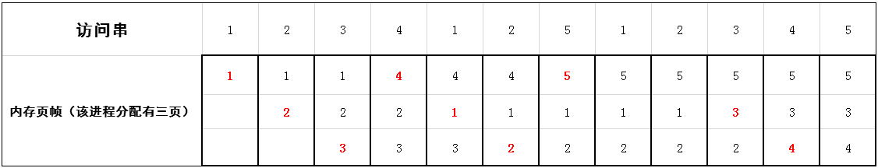
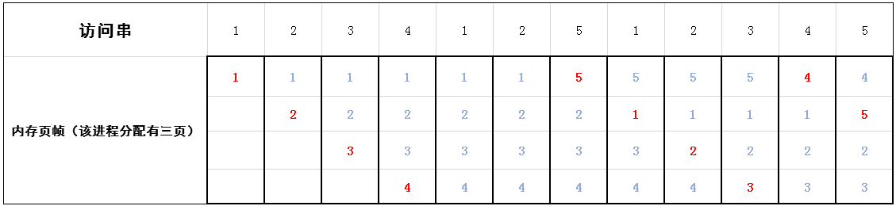
5.3页面置换算法
FIFO算法
假定给某进程分为5页（page），但是它在内存中只分配到3个页帧（page frame），现在有一访问串：1,2,3,4,1,2,5,1,2,3,4,5
缺点：
可能会造成一些经常被访问的页面被换出，性能较差
存在“Belady现象”：分配的页面数增多但缺页率反而提高的异常现象
缺页率 9/12=0.75
缺页率 10/12=0.83

Slide 54
5.3页面置换算法
最近最久未使用算法（LRU）
基本思想
利用局部性原理，根据一个进程在执行过程中过去的页面访问踪迹来推测未来的行为
因为，过去一段时间里不曾被访问的页面，在最近的将来可能也不会被访问
实质：
选择最近一段时间内最久不用的页面进行淘汰
实现这种技术，是利用页表项的“页面访问位” 来记录一个页面自上次访问以来所经历的时间 t ，并淘汰t 最大的页。
它比较普遍适用于各种类型的程序

Slide 55
5.3页面置换算法
最近最久未使用算法（LRU）
7 0 1 2 0 3 0 4 2 3 0 3 2 1 2 0 1 7 0 1
7
7
0
7
0
1
2
0
1
2
0
3
4
0
3
4
0
2
4
3
2
0
3
2
1
3
2
1
0
2
1
0
7
7
1
2
3
0
4
0
3
2

Slide 56
5.3页面置换算法
最近最久未使用算法（LRU）
7 0 1 2 0 3 0 4 2 3 0 3 2 1 2 0 1 7 0 1
7
7
0
7
0
1
2
0
1
2
0
3
4
0
3
4
0
2
4
3
2
0
3
2
1
3
2
1
0
2
1
0
7
7
1
2
3
0
4
0
3
2
从上面的演示可知，利用LRU，发生了9次页面置换。
问：发生了几次缺页中断？缺页率多少？
发生了12次缺页中断，
缺页率=缺页次数/访问次数=12/20=0.60

Slide 57
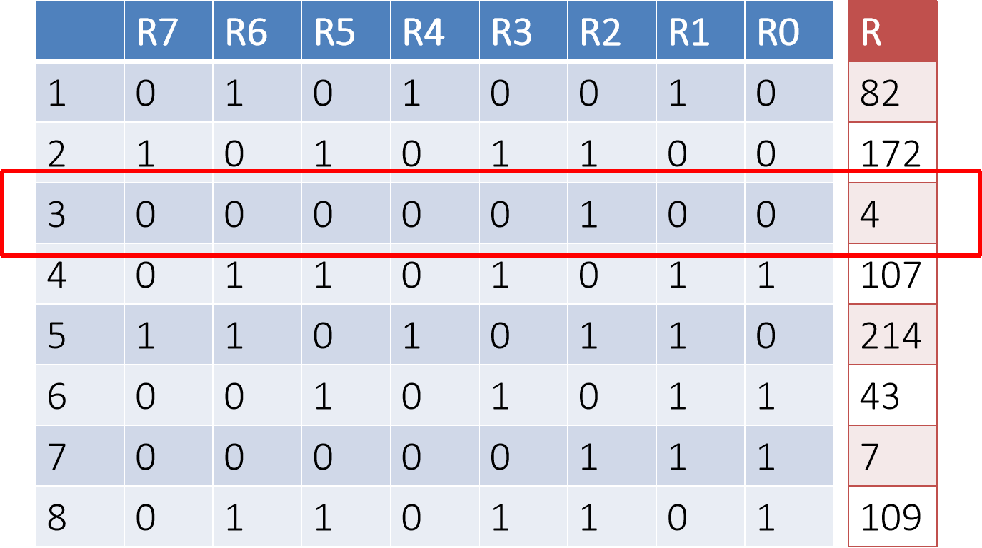
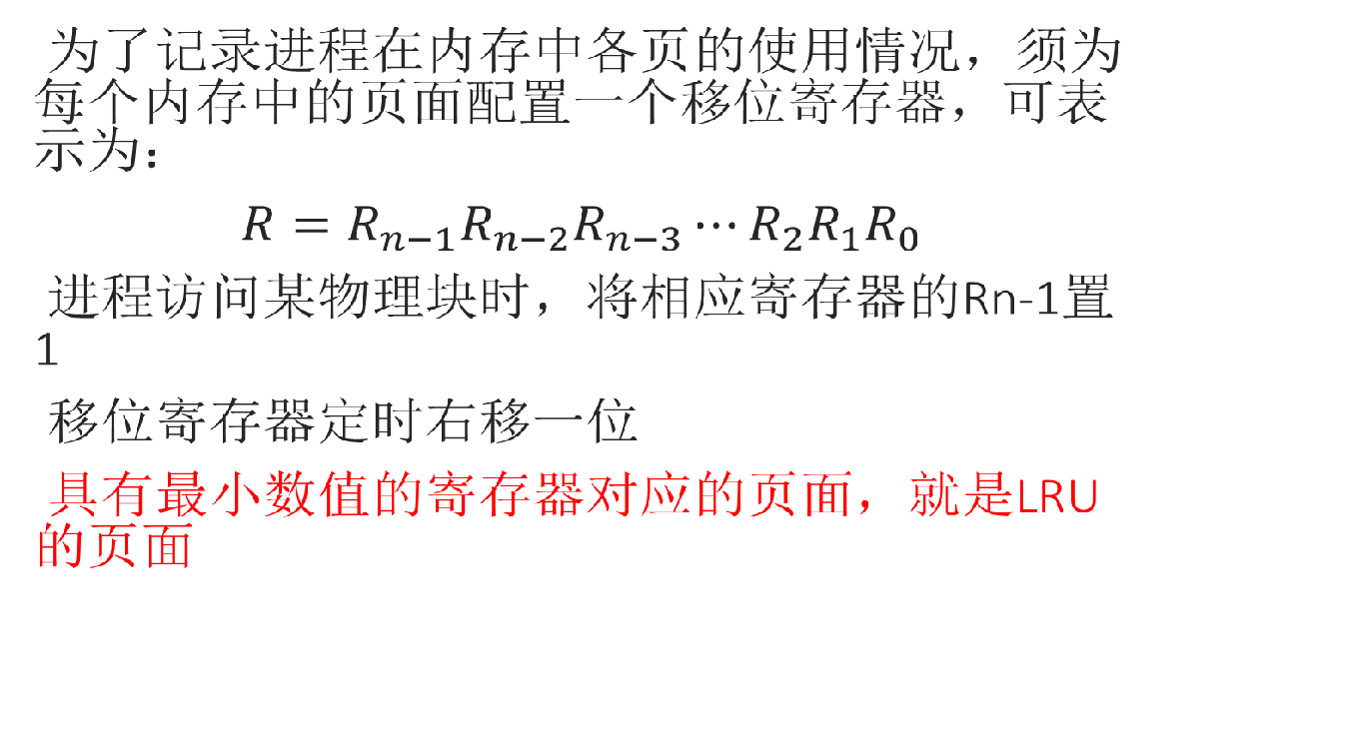
5.3页面置换算法
最近最久未使用算法（LRU）
寄存器实现机制

Slide 58
5.3页面置换算法
最近最久未使用算法（LRU）
栈实现机制
访问某页面时，从栈内取出，再压入栈顶。LRU置换的单元是栈底的页面号

Slide 59
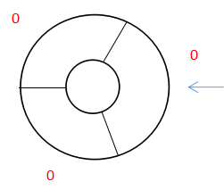
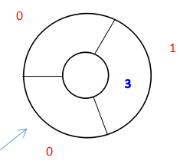
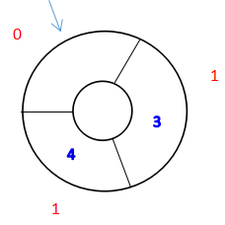
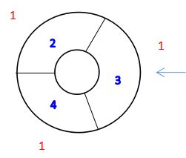
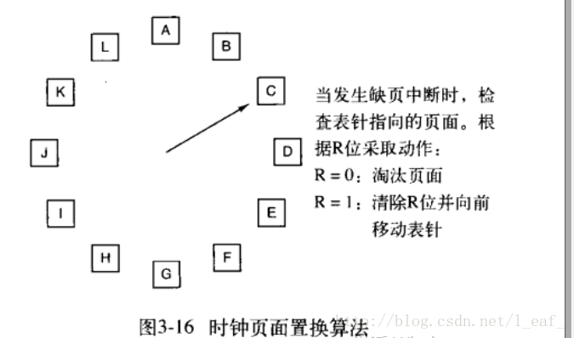
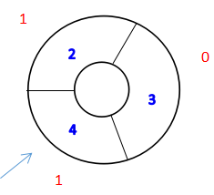
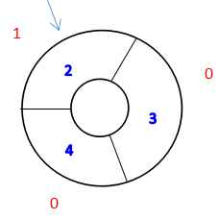
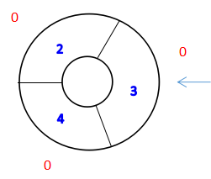
5.3页面置换算法
Clock置换算法
例：一个作业物理块数为3，作业页面走向为3，4，2，6，4，3；时钟(CLOCK)置换算法流程：
R为访问位，如果该页面被访问则置为1，初始值为0

Slide 60
5.3页面置换算法
Clock置换算法
不仅考虑最近是否被访问，还需要考虑换出代价；
在将一个页面换出时，如果该页已被修改过，便须将该页重新写回到磁盘上；但如果该页未被修改过，则不必将它拷回磁盘。在改进型Clock算法中，除须考虑页面的使用情况外，还须在增加一个因素，即置换代价，这样页面换出时，既要是未使用过的页面，又要是未被修改过的页面。把同时满足这两个条件的页面作为首选淘汰的页面。由访问位A和修改位M可以组合成下面四种类型的页面:
1类（A=0，M=0）：表示该页最近既未被访问，又未被修改，是最佳淘汰页。
2类（A=0，M=0）：表示该页最近未被访问，但已被修改，并不是很好的淘汰页。
3类（A=1，M=0）：表示该页最近已被访问，但未被修改，该页有可能在被访问。
4类（A=1，M=1）：表示该页最近已被访问且被修改，该页可能再被访问。

Slide 61
5.3页面置换算法
访问内存的有效时间（EAT）
假设：查找快表的时间为λ；访问实际内存物理地址的时间为t；缺页中断的时间为ε
情况一：页表项在快表中；页在内存中；
情况二：页表项不在快表中，页在内存中；
情况三：页不在内存中；

Slide 62
5.3页面置换算法
访问内存的有效时间（EAT）
假设：查找快表的时间为λ；访问实际内存物理地址的时间为t；缺页中断的时间为ε
情况一：页表项在快表中；页在内存中；
EAT=λ+t；
情况二：页表项不在快表中，页在内存中；
情况三：页不在内存中；

Slide 63
5.3页面置换算法
访问内存的有效时间（EAT）
假设：查找快表的时间为λ；访问实际内存物理地址的时间为t；缺页中断的时间为ε
情况一：页表项在快表中；页在内存中；
EAT=λ+t；
情况二：页表项不在快表中，页在内存中；
EAT=λ+t+λ+t=2（λ+t）
查快表未命中，进内存查页表，更新快表，访问内存页
情况三：页不在内存中；

Slide 64
5.3页面置换算法
访问内存的有效时间（EAT）
假设：查找快表的时间为λ；访问实际内存物理地址的时间为t；缺页中断的时间为ε
情况一：页表项在快表中；页在内存中；
EAT=λ+t；
情况二：页表项不在快表中，页在内存中；
EAT=λ+t+λ+t=2（λ+t）
查快表未命中，进内存查页表，更新快表，访问内存页
情况三：页不在内存中；
EAT=λ+t+ε+λ+t=ε+2（λ+t）
快表未命中，内存查页表，缺页中断，更新快表，访问内存页

Slide 65
5.3页面置换算法
访问内存的有效时间（EAT）
假设：查找快表的时间为λ；访问实际内存物理地址的时间为t；缺页中断的时间为ε
情况一：页表项在快表中；页在内存中；EAT=λ+t；
情况二：页表项不在快表中，页在内存中；EAT=λ+t+λ+t=2（λ+t）
情况三：页不在内存中；EAT=λ+t+ε+λ+t=ε+2（λ+t）
假设快表的命中率为a，缺页率为f，则
EAT=λ+a×t+(1-a)×[t+(1-f)×(λ+t)+f×(ε+λ+t)]

Slide 66
虚拟存储器管理
5.1虚拟存储器概述
5.2请求分页存储管理方式
5.3页面置换算法
5.4抖动与“工作集”
5.5请求分段存储管理方式
虚拟存储引入的原因和基本概念
请求分页（虚拟分页）的方法
请求分段（虚拟分段）的方法

Slide 67
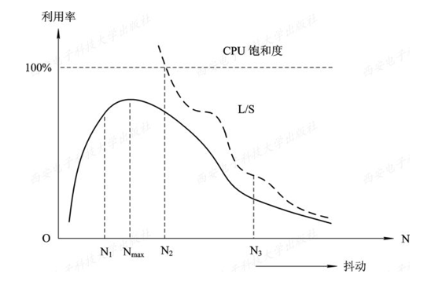
5.4抖动与“工作集”
5.4.1 抖动
先看一个现象：
随着多道程序度的增加，处理机的利用率先提升再下降

Slide 68
5.4抖动与“工作集”
5.4.1 抖动
先看一个现象：
随着多道程序度的增加，处理机的利用率先提升再下降
抖动（Thrashing）
页面在内存与磁盘之间频繁的调度，使得调度页面所需要的时间比进程实际运行的时间还多，这样导致系统效率急剧下降，这种现象称为抖动。

Slide 69
5.4抖动与“工作集”
5.4.1 抖动
产生抖动的原因有哪些？
页面置换算法
页面本身的大小（页内碎片、页表长度、外存的读取方式）
程序编制方式

Slide 70
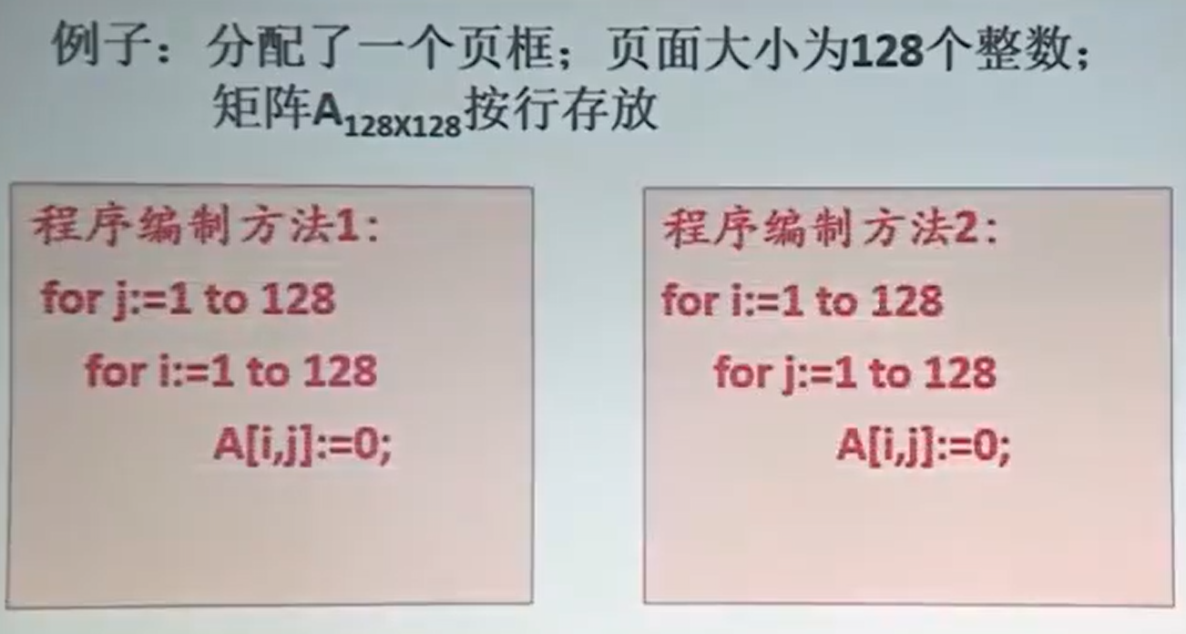
5.4抖动与“工作集”
5.4.1 抖动
产生抖动的原因有哪些？
页面置换算法；
页面本身的大小；
程序编制方式；

Slide 71
5.4抖动与“工作集”
5.4.1 抖动
产生抖动的原因有哪些？
页面置换算法；
页面本身的大小；
程序编制方式；
分配给进程的物理块的数量（驻留集的大小）。

Slide 72
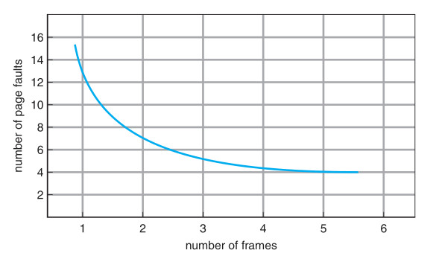
5.4抖动与“工作集”
5.4.1 抖动
产生抖动的原因有哪些？
页面置换算法；
页面本身的大小；
程序编制方式；
分配给进程的物理块的数量；
缺页率随着驻留集变大而逐渐下降

Slide 73
5.4抖动与“工作集”
5.4.1 抖动
产生抖动的原因有哪些？
页面置换算法；
页面本身的大小；
程序编制方式；
分配给进程的物理块的数量；
缺页率随着驻留集变大而逐渐下降
但到达某个结点时，即使不断增加驻留集，系统性能也提升不大；

Slide 74
5.4抖动与“工作集”
5.4.1 抖动
产生抖动的原因有哪些？
页面置换算法；
页面本身的大小；
程序编制方式；
分配给进程的物理块的数量；
缺页率随着驻留集变大而逐渐下降
但到达某个结点时，即使不断增加驻留集，系统性能也提升不大；
在某个结点，降低驻留集，系统性能下降很快

Slide 75
5.4抖动与“工作集”
5.4.2 工作集
工作集是Denning1968年提出的：
“基于局部性原理，程序对页面的访问是不均匀的，一段时间仅局限于较小的页面范围，另一段时间又局限于另一些较小的页面范围”
这些页面称为活跃页面

Slide 76
5.4抖动与“工作集”
5.4.2 工作集
定义：在某段时间间隔∆里，进程实际要访问的页面的集合
在某个时间t的某个时间间隔∆里，工作集记为W(t,∆)，变量∆称为工作集的“窗口尺
工作集的内容取决于：
页序列
时刻t
工作集窗口长度∆
26157775162341234443434441327
t₁
t₂
W(t₁, ∆=10)=
{1,2,5,6,7}
W(t₂, ∆=10)=
{3, 4}

Slide 77
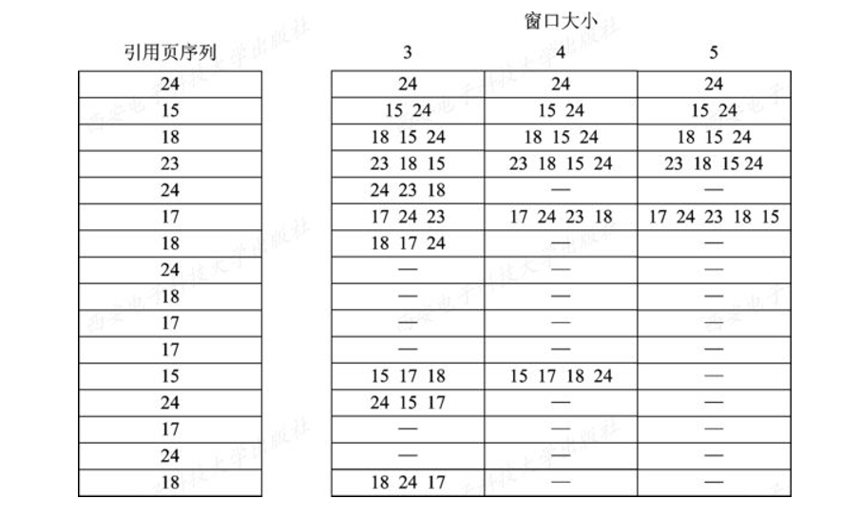
5.4抖动与“工作集”
5.4.2 工作集
工作集大小变化
相对比较稳定的阶段和快速变化的阶段交替出现；
进程会在一段时间内相对稳定再某些页面构成的工作集上；当局部性区域位置改变时，工作集大小快速变化，当工作集滑过这些页面后，又稳定再另一个局部性阶段；
找出一个作业的不同工作集，求出其页面数最大者，可以估计出进程所需驻留集
工作集和驻留集的关系：
工作集在不断变化，驻留集是固定的窗口大小；

Slide 78
5.4抖动与“工作集”
5.4.3 抖动的预防方法
采用局部置换策略；
即使抖动，也只发生在单个进程中，不会影响其他进程；
②将工作集算法融入处理机调度中；
根据工作集的变化来动态改变驻留集的大小；
③利用“L=S”准则调节缺页率；
L：缺页之间的平均时间；
S：缺页服务时间；
if L>S 内存利用不充分；
L<S 缺页过多
④采用中级调度，调出某些进程

Slide 79
虚拟存储器管理
5.1虚拟存储器概述
5.2请求分页存储管理方式
5.3页面置换算法
5.4抖动与“工作集”
5.5请求分段存储管理方式
虚拟存储引入的原因和基本概念
请求分页（虚拟分页）的方法
请求分段（虚拟分段）的方法

Slide 80
5.5请求分段存储管理方式
基本思想：
与请求分页存储管理类似，只不过换入/换出是以“段”为单位
在基本分段的存储管理方式中加入：请求分段和段置换的机制
硬件机制：
请求段表机制
缺段中断机构
地址变换机构

Slide 81
5.5请求分段存储管理方式
5.5.1请求分段中的硬件支持
段名 | 段长 | 段的基址 | 存取方式 | 访问字段A | 修改位M | 存在位P | 增补位 | 外存始址
请求段表机制
该段只读/只执行/读写
该段被访问次数
该段是否被修改过
该段是否已调入内存
该段运行时，是否做过动态增长
该段在外存上的地址

Slide 82
5.5请求分段存储管理方式
5.5.1请求分段中的硬件支持
缺段中断机构
和缺页中断不同的是，不会出现一条指令在两个段，或一组信息位于两个段的情况
地址变换机构
和请求分页的不同是段的长度不固定；

Slide 83
5.5请求分段存储管理方式
5.5.2分段的共享和保护
共享段表
操作系统为了实现段共享而设计的数据结构；
各进程对同一个共享段的访问权限可以不同
各进程可用不同的段号访问同一个共享段

Slide 84
5.5请求分段存储管理方式
5.5.2分段的共享和保护
共享段的分配
Step1.第一个请求使用该段的进程，由OS为该段分配内存并调入，同时将内存始址填入请求进程的段表的相应项中
Step2.在共享段表中增加一表项，填写有关数据，令count=1
Step3.又有其它进程调用该段时，无须再为它分配内存。只需在调用进程的段表中增加一表项，填写该段的物理地址；
Step4.在共享段的段表中，填上调用进程的信息，令count:= count+1，以表明有两个进程共享该段

Slide 85
5.5请求分段存储管理方式
5.5.2分段的共享和保护
共享段的回收
Step1.当该段的某进程不再需要它时，应将该段释放，包括撤销在该进程段表中的相应表项，令count := count-1
Step2.若 count = 0，由OS回收该段的内存，并撤销共享段表中该段的表项，表明此时已没有进程使用该段；否则(即 count > 0)，只是取消调用进程在共享段表中的有关记录

Slide 86
5.5请求分段存储管理方式
5.5.2分段的共享和保护
分段保护
越界检查
根据段表长度和段长，判断访问的地址是否越界
存取控制检查
只读/只执行/读写
环保护机构：一种功能较完善的保护机制
低编号的环具有高优先权
OS内核位于0环内，重要的程序位于中间环，一般程序位于外环

Slide 87
5.5请求分段存储管理方式
5.5.2分段的共享和保护
环保护机制
对于一个进程：
可以访问相同环、较低特权环中的数据
可以调用相同环、较高特权环中的服务

Slide 88
5 虚拟存储器管理（小结）
虚拟存储器的概念（深入理解引入原因、虚拟存储器的容量、请求分页（段）和基本分页（段）的区别；MMU机制）
请求分页存储管理方式（请求分页的硬件机制：请求页表；中断机制和地址变换机制；内存分配机制；页面置换策略；页面调入位置和方法）
页面置换算法（熟悉掌握缺页率计算方式，OPT；FIFO；LRU；Clock算法；以及内存访问有效时间EAT）；
抖动和工作集（了解抖动的概念和产生原因；熟悉工作集的概念，工作集和驻留集的差别；防止抖动的策略）
请求分段存储管理方式（请求分段的硬件机制：请求段表；中断和地址转换同请求分页的差别；共享段表的数据结构、分配回收方法；环保护机制）

